Slide 1
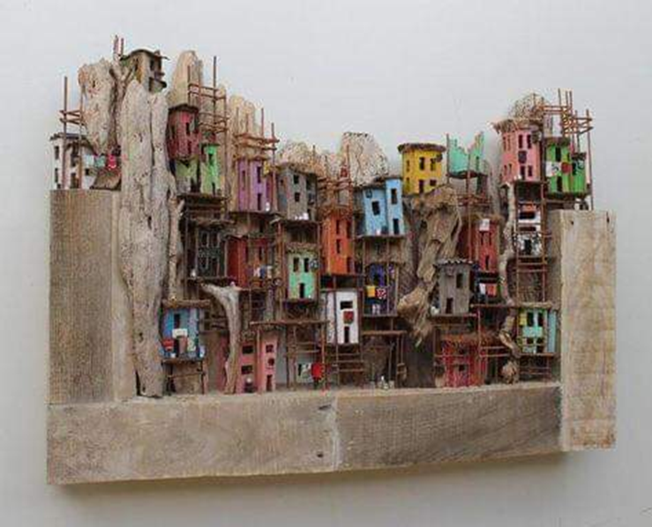
BÀI 7: NGÔI NHÀ TRONG TRANH

Slide 2

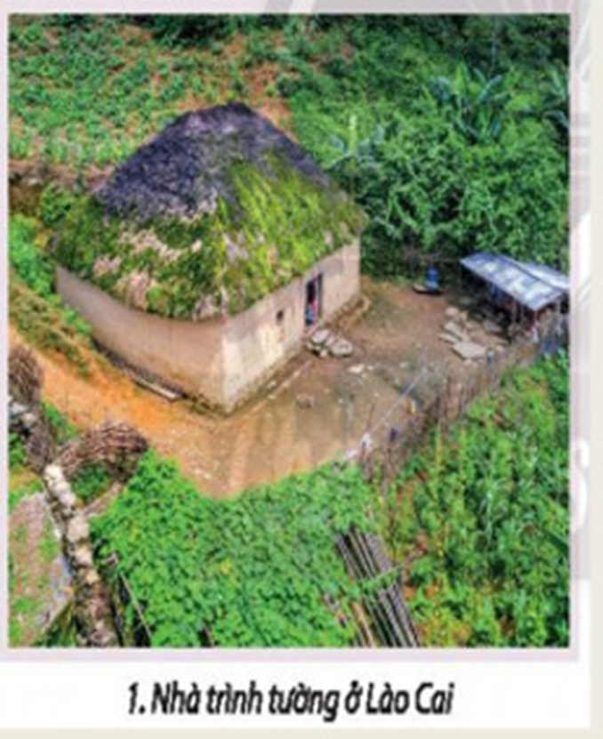

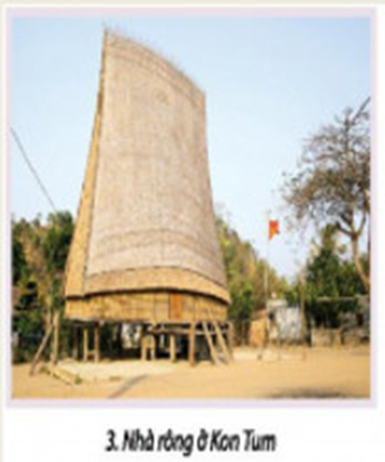

* Quan sát và cho biết :
- Hình khối và các bộ phận chính của mỗi ngôi nhà. Ngôi nhà được tạo nên từ hình khối nào?
Tỉ lệ giữa các hình khối như thế nào?
- Màu sắc đậm nhạt tạo nên bởi ánh sáng .
Màu săc của ngôi nhà như thế nào?
Chi tiết nào thể hiện nét đặc trưng riêng của từng ngô nhà?
- Khung cảnh xung quanh Cảnh vật xung quanh ngôi nhà như thế nào?
Ngôi nhà thuộc vùng địa lí nào

Slide 3

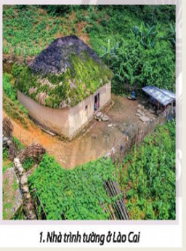
- Nhà hình vuông , 4 mái hình chóp ở chính giữa là cổng đi vào - Nhà có màu vàng làm từ đất sét
- Xung quanh là đồi núi, cỏ cây
Kiến trúc phổ biến ở miền núi phía Bắc

Slide 4
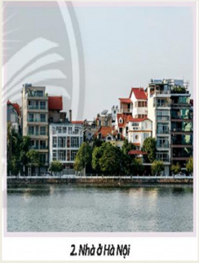
- Nhà hình vuông hoặc HCN, tầng trên đều có mái tôn hoặc mái bằng
- Nhà có đa dạng màu sắc - Xung quanh nhà sàn sát nhau.. Kiến trúc phổ biến ở thành phố , đô thị

Slide 5

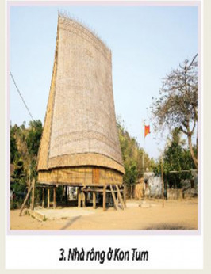
- Nhà sàn mái nhọn xuôi dốc hình lưỡi rìu, làm bằng cỏ tranh , tre, gỗ. - Nhà có màu nâu nhạt vàng tối của cỏ, lá khô - Xung quanh đất trống rừng cây.
Kiến trúc vùng núi Tây Nguyên

Slide 6
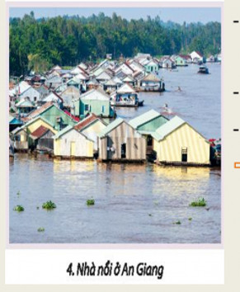
- Nhà vuông hoặc HCN, có mái nhọn nổi trên mặt nước - Nhà có đa dạng màu sắc - Xung quanh nhà là nước
Kiến trúc vùng Đồng bằng sông Cửu Long

Slide 7
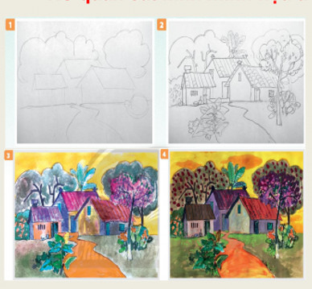
2. Cách vẽ ngôi nhà có hình khối và cảnh vật xung quanh * Quan sát hình minh hoạ trong SGK (Tr.31) và trả lời câu hỏi
- Khi vẽ tranh phong cảnh có ngôi nhà cần bao nhiêu bước ?
- Bước nào là bước xác định cho bố cục bức tranh ?
- Bước nào là bước hể hiện hoà săc chủ đạo trong tranh?
- Các chi tiết của ngôi nhà vẽ khi nào?

Slide 8
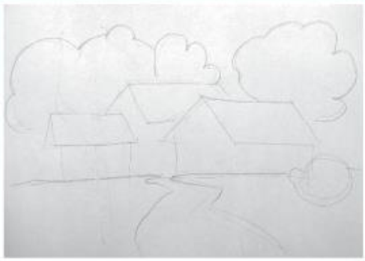
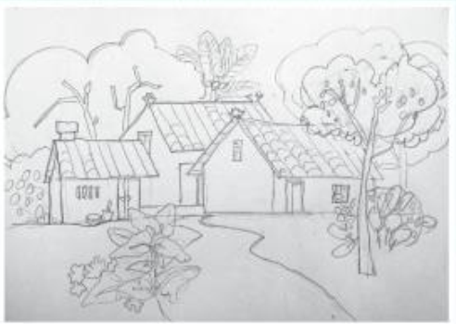
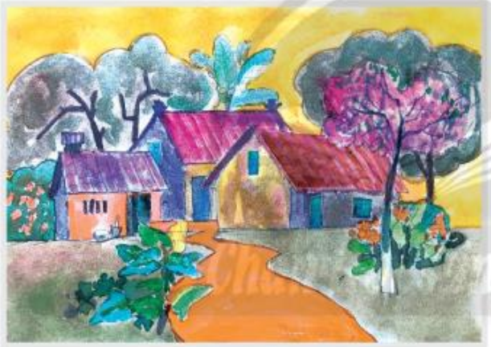
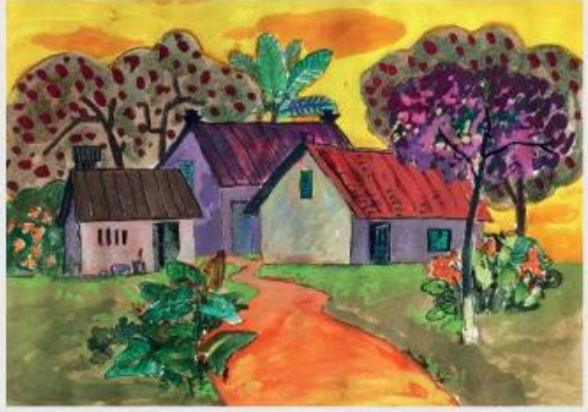
B1: Vẽ phác để xác định ngôi nhà và cảnh vật trên giấy
B2: Vẽ hình khối chi tiết và cảnh vật phía sau, phía trước của ngôi nhà
B1
B2
B3: Vẽ màu khái quát
B4: Vẽ màu chi tiết dễn tả đặc điểm ngôi nhà và cảnh vật
B3
B4

Slide 9
Kết luận
Hình khối và không gian của ngôi nhà trong tranh có thể được diễn tả với cảnh vật ở gần thường tỉ lệ lớn và sắc độ đậm nhạt rõ, cảnh vật ở xa nhỏ và mờ hơn.

Slide 10
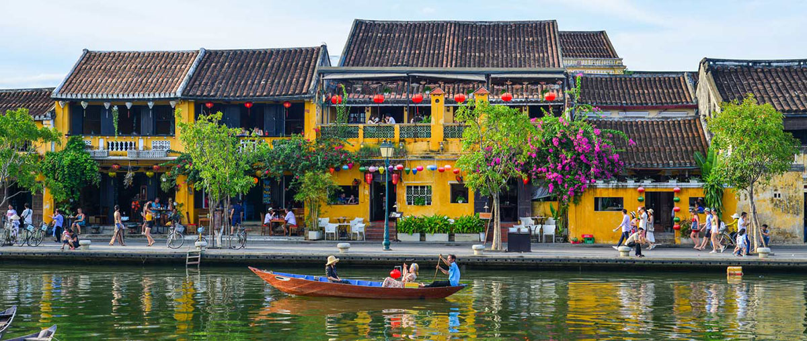
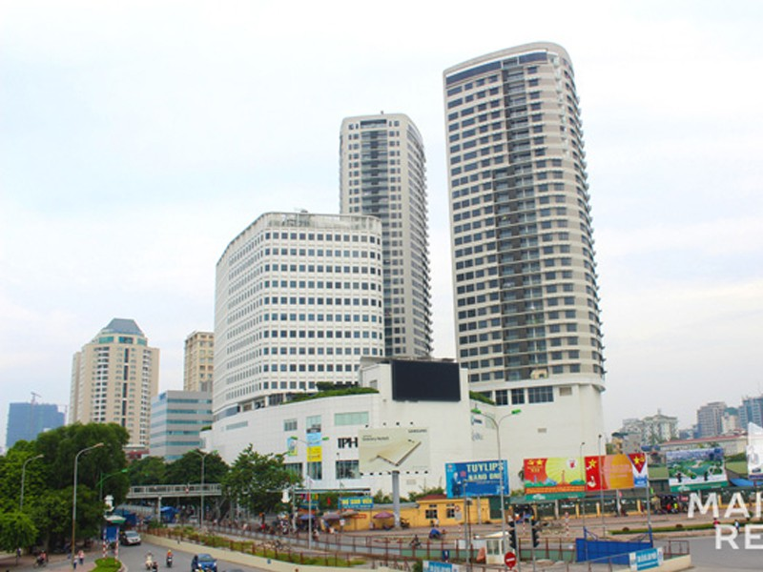
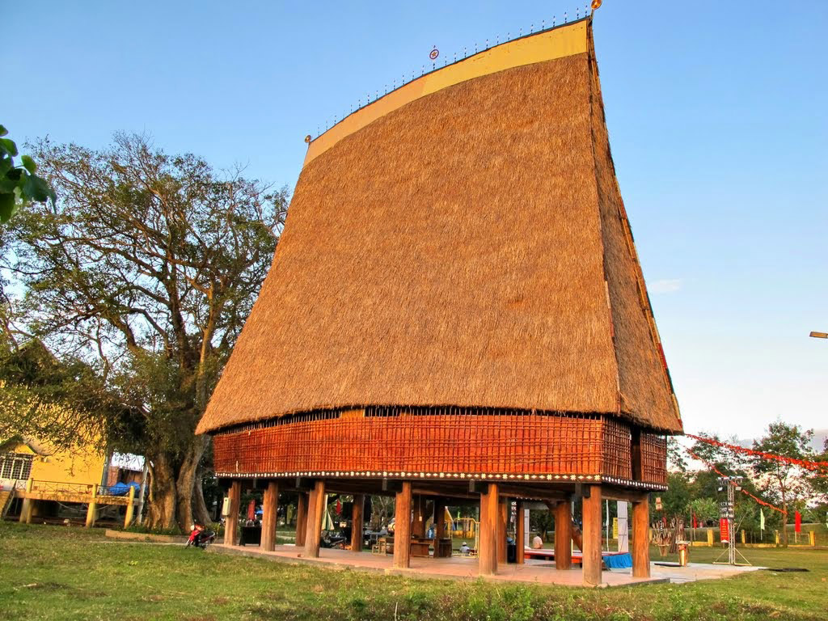
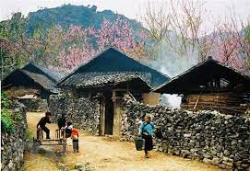
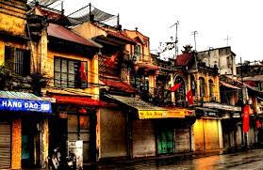

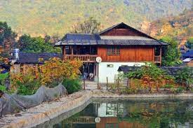
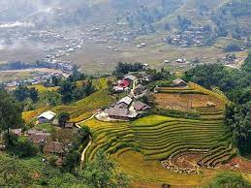
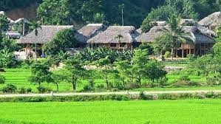
3. Vẽ tranh ngôi nhà yêu thích * Quan sát một số mẫu ngôi nhà trong thực tế

Slide 11
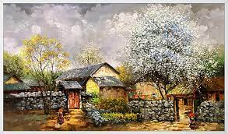
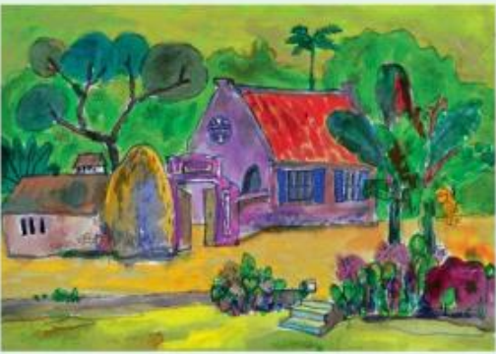
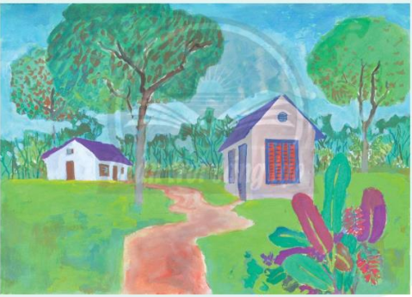
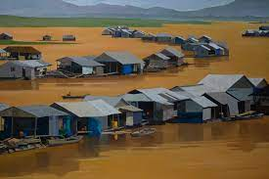
3. Vẽ tranh ngôi nhà yêu thích

Slide 12
4. trưng bày sản phẩm và chia sẻ
- Nêu cảm nhận và phân tích về:
+ Bài vẽ em yêu thích.
+ Cảnh vật và hòa sắc của bài vẽ.
+ Hình khối , độ đậm nhạt tạo không gian trong bài vẽ.
+ Ý tưởng điều chỉnh để bài vẽ hoàn thiện hơn.
- Chia sẻ về bức tranh ngôi nhà mà em biết.

Slide 13
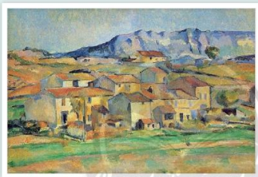
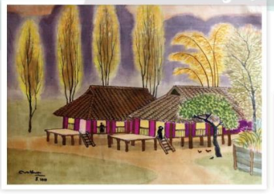
5. Tìm hiểu cách diễn tả ngôi nhà trong tranh của họa sĩ
1.Paul Gezanne( Pôn xê- dan,) Xóm ở Payennet
( Pây- en -nét) gần Gardanne(Ga- đan)
1886- 1890. sơn dầu trên vải 62,5 cm x 91cm
2. Nguyễn Thụ, Ngôi nhà của dân tộc Tày 2013
lụa, 50cm x 70cm

Slide 14
5. Tìm hiểu cách diễn tả ngôi nhà trong tranh của họa sĩ
Kết luận : Vẻ đẹp tạo hình những ngôi nhà ở các vùng địa lí khác nhau tạo nên những tác phẩm mĩ thuật phong phú đa dạng.

Slide 15
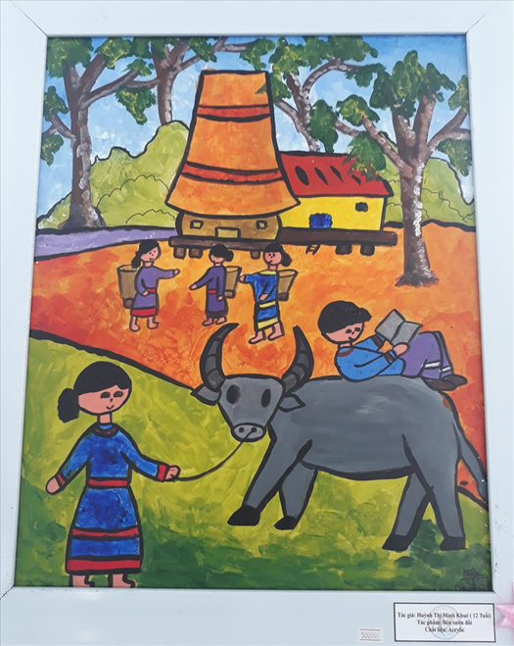
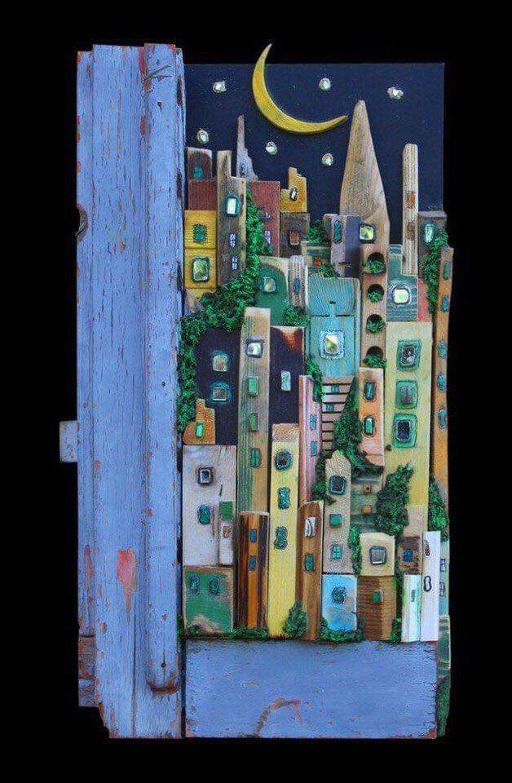

Slide 16

BÀI HỌC KẾT THÚC
Chúc các em chăm ngoan – học giỏi

